Slide 1
MR Sangare Souleymane
Compte de Mr Sangaré

Slide 2
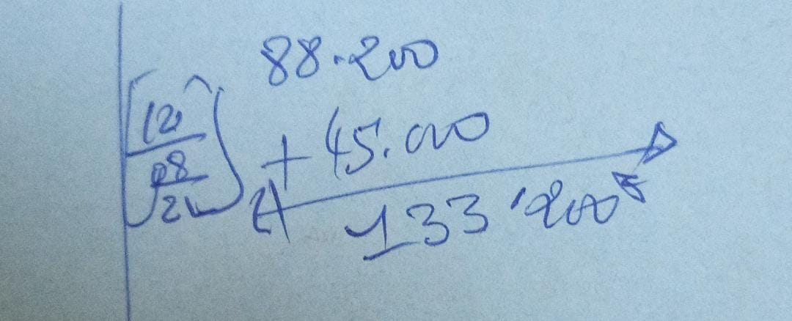

Slide 3
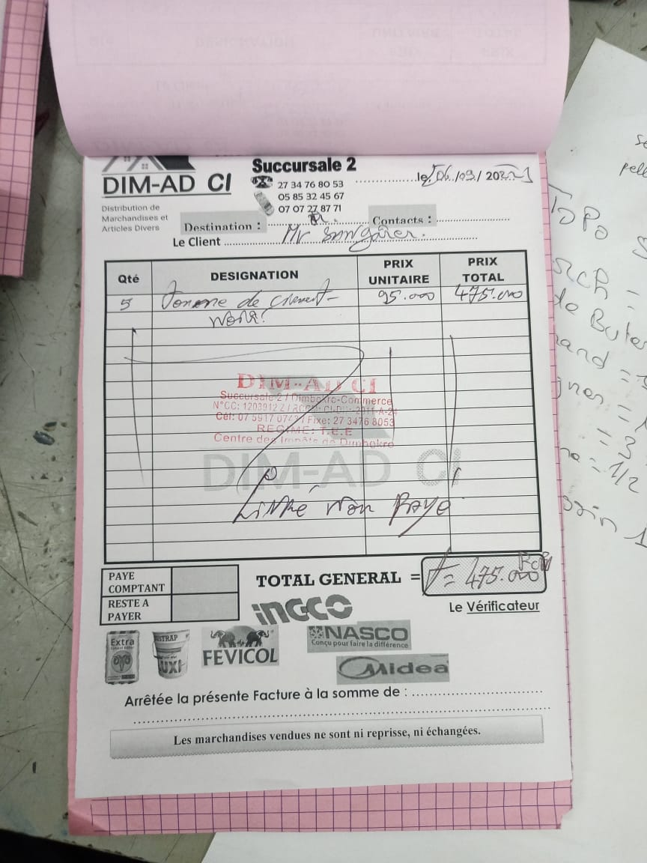

Slide 4
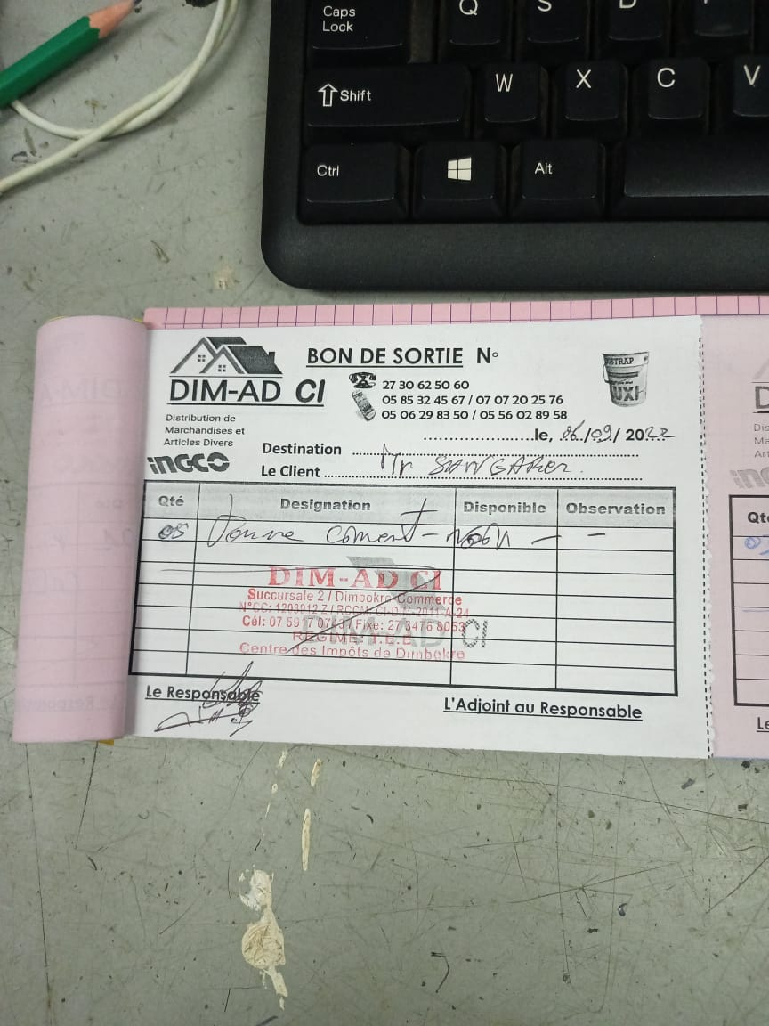

Slide 5
FACTURE DE MR SANGARER
01 – POSTE A SOUDUR INGCO ----- » » »» 110 000 X 1
13-09-2022 ) 01-BAGUETTE A SOUDURE ------------ 2500 X 1
16-09-2022 ) 14 – PLANCHE 30 CM --------------- 5000 X 14
10 – SERJOINT --------------- 2000 X 10
17-09-2022 ) 20- SKALITE --------- 750 X 20
18-09-2022 ) 02-BATTERIE THUNDERMAX 120AH ---- 80 000 X 2
TOTAL GENERAL = 377 500 FCFA

Slide 6
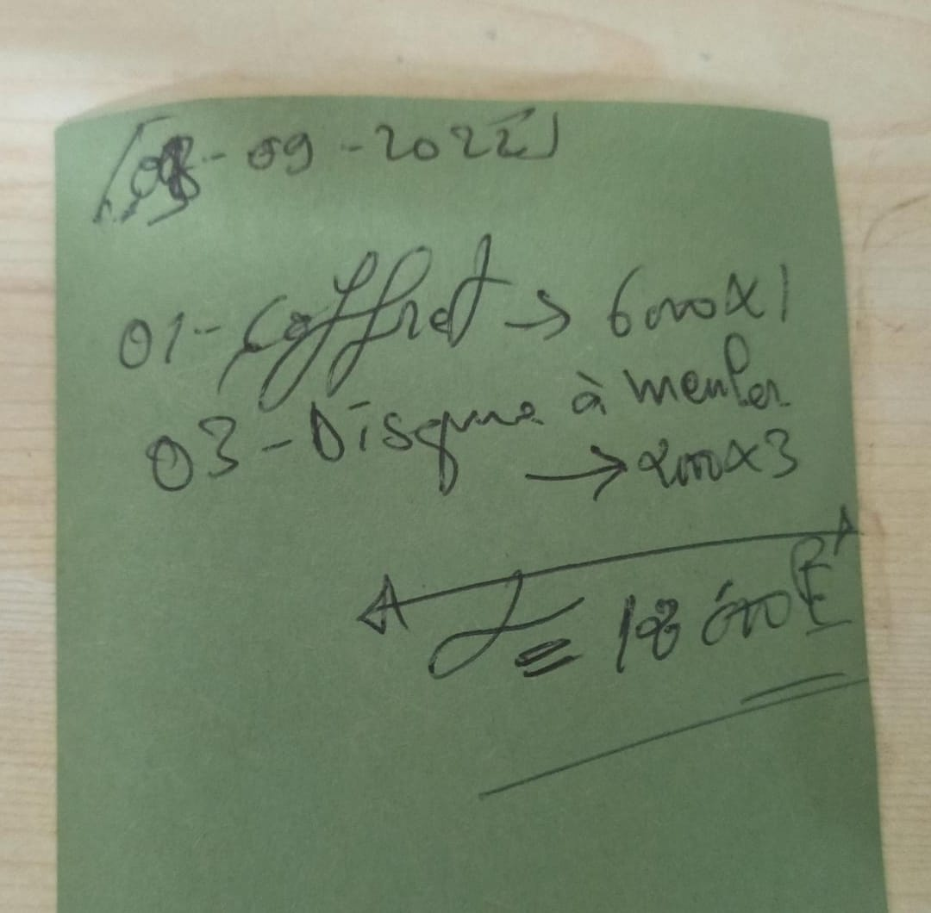

Slide 7
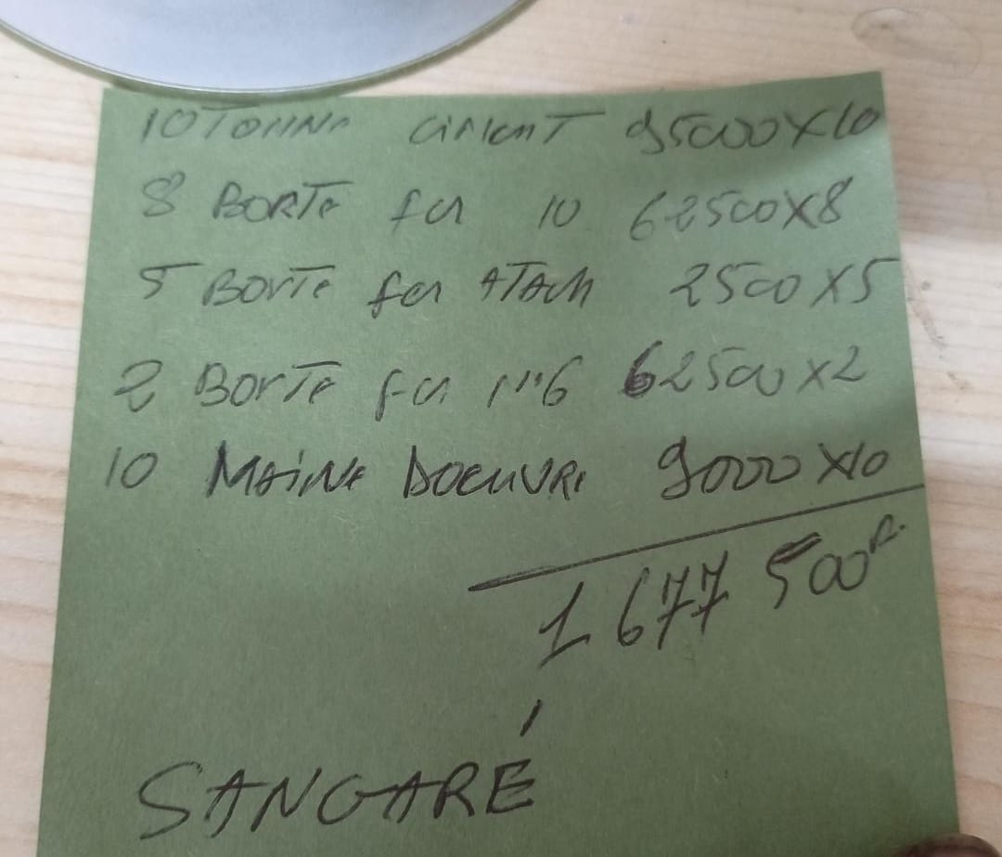
09-09-2022

Slide 8
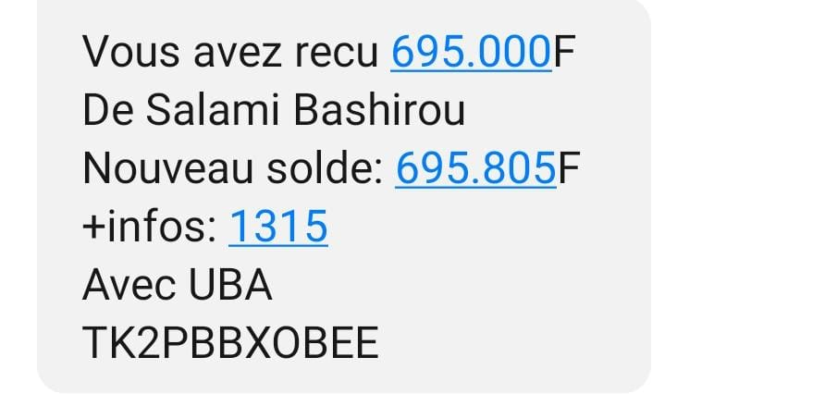
EN RETIRANT LES FRAIT ARGENT RESTE = 688 050 F

Slide 9
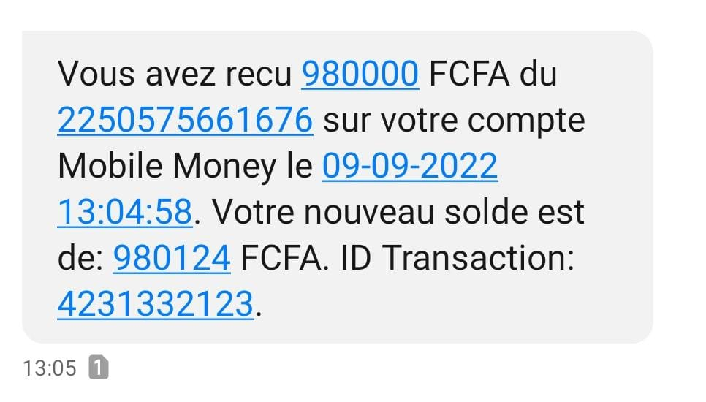
EN RETIRANT LES FRAIT ARGENT RESTE = 970 200 F

Slide 10
RAPPORT DU COMPTE SANGARER
MARCHANDISE LIVREZ
FACTURE EFFECTUER ÉTAIT :
= 2 675 200 FCFA
VERSEMENT EFFECTUER
1 er Versement = 688 050 F
2-ème Versement = 970 200 F
= 1 658 250 FCFA

Slide 11
COMPT A SUIVRE
1 016 950 FCFA
- 700 000 F ( 23-09-22 )

Slide 12
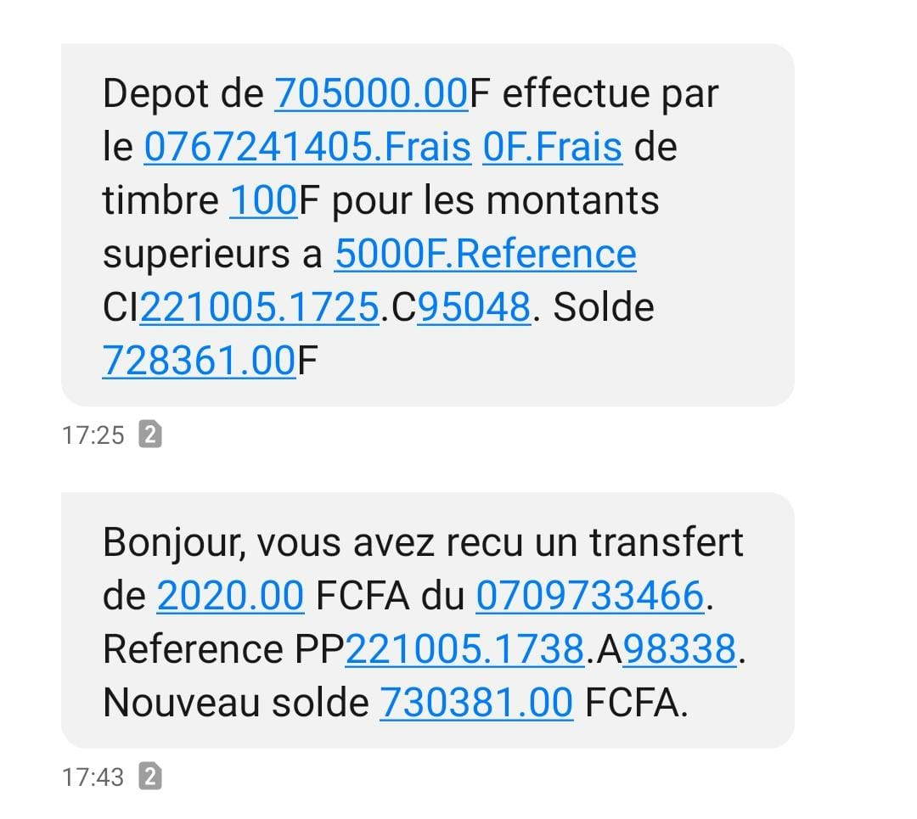
Versement fait par mariame c.E.L= 07791801994
Fait le 23-09-2022

Slide 13
COMPTE RESTANT A PAYER
316 950 FCFA
FAIT LE 11-10-2022

